Slide 1


TRƯỜNG TIỂU HỌC GIANG BIÊN
Toán
Tính giá trị biểu thức
(tiếp theo)

Slide 2
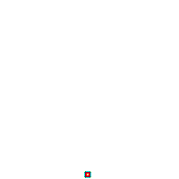
Thứ ngày tháng 01 năm 2022
TOÁN
TÍNH GIÁ TRỊ
CỦA BIỂU THỨC
(TIẾP THEO)

Slide 3

Yêu cầu cần đạt:
Biết tính giá trị của biểu thức có dấu ngoặc () và ghi nhớ qui tắc tính giá trị của biểu thức dạng này.
Bài tập cần làm: Bài 1, 2, 3.

Slide 4
Thứ ngày tháng 01 năm 2022
Toán
Tính giá trị của biểu thức (tiếp theo)
(30 + 5) : 5
=
: 5
3 x (20 – 10)
=
3 x
35
= 7
10
= 30
Khi tính giá trị của biểu thức có dấu ngoặc ( ) thì trước tiên ta thực hiện các phép tính trong ngoặc.

Slide 5
Bài 1: Tính giá trị biểu thức:
a) 25 – (20 – 10)
– 10
b) 125 + (13 + 7)
+ 20
= 25
= 125
= 15
= 145
80 – (30 + 25)
- 55
416 – (25 – 11)
= 80
= 416
– 14
= 25
= 402

Slide 6
Bài 2: Tính giá trị biểu thức:
a) (65 + 15) x 2
x 2
b) (74 – 14) : 2
: 2
= 80
= 60
= 160
= 30
48 : (6 : 3)
: 2
= 48
81 : (3 x 3)
= 81
: 9
= 24
= 9

Slide 7
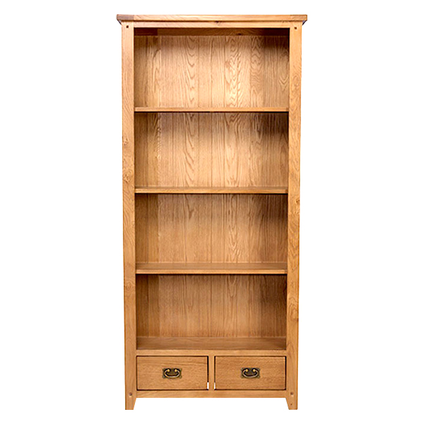
Bài 3: xếp đều vào , biết rằng mỗi ngăn có số sách như nhau?
Có 240 quyển sách
2 tủ, mỗi tủ có 4 ngăn.
Hỏi mỗi ngăn có bao nhiêu quyển sách
… quyển sách?
Cách 1:
- Tìm tổng số ngăn sách trong cả 2 tủ.
- Tìm số sách trong từng ngăn.
Cách 2:
- Tìm số sách trong mỗi tủ.
- Tìm số sách trong từng ngăn.
240 quyển sách

Slide 8
Bài 3: Có 240 quyển sách xếp đều vào 2 tủ, mỗi tủ có 4 ngăn. Hỏi mỗi ngăn có bao nhiêu quyển sách, biết rằng mỗi ngăn có số sách như nhau?
Cách 1:
Giải
Số ngăn sách cả hai tủ có là:
4 x 2 = 8 (ngăn)
Số quyển sách mỗi ngăn có là:
240 : 8 = 30 (quyển)
Đáp số: 30 quyển sách
Cách 2:
Giải
Số quyển sách trong mỗi tủ là:
240 : 2 = 120 (quyển)
Số quyển sách mỗi ngăn có là:
120 : 4 = 30 (quyển)
Đáp số: 30 quyển sách

Slide 9



DẶN DÒ
Hoàn thành bài tập cô giao.
- Củng cố về dạng bài tìm giá trị biểu thức.
- Chuẩn bị bài sau: Luyện tập/ 82

Slide 10

CÔ CHÀO CÁC EM
CÔ CHÚC CÁC EM CHĂM NGOAN, HỌC TỐT.

